Slide 1
Estadística descriptiva y exploratoria. Diseño de experimentos
Toni Monleón-Getino
amonleong@ub.edu
Professor Titular
Secció d’ Estadística
Universitat de Barcelona

Slide 2
https://www.markovml.com/blog/exploratory-data-analysis

Slide 3
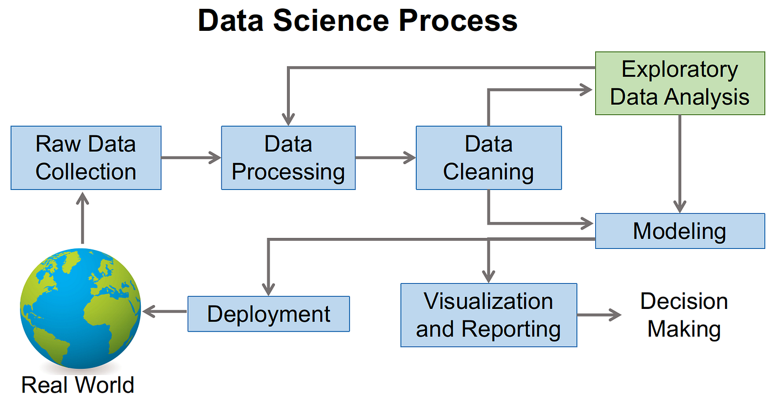

Slide 4
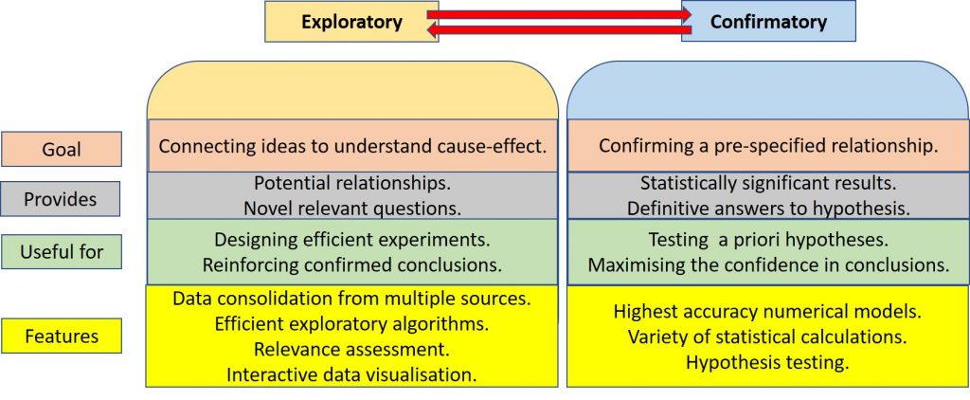
Análisis Exploratorio de Datos (EDA)
El Análisis Exploratorio de Datos (EDA) es un proceso fundamental en el ámbito de la estadística que permite a los analistas de datos comprender y caracterizar las propiedades de un conjunto de datos antes de realizar cualquier análisis formal. Este proceso implica una serie de técnicas gráficas y estadísticas para identificar patrones, tendencias, anomalías y relaciones entre las variables del conjunto de datos.
Importancia del EDA en Estadística:
El EDA juega un papel crucial en el proceso de análisis de datos por las siguientes razones:
Comprensión de los datos: El EDA permite a los analistas familiarizarse con la estructura, distribución y características de los datos, lo que resulta esencial para interpretar correctamente los resultados de los análisis posteriores.
Detección de anomalías y errores: El EDA ayuda a identificar datos erróneos o atípicos que podrían afectar la validez de los análisis. Estos datos pueden ser corregidos o eliminados antes de continuar con el análisis.
Exploración de relaciones entre variables: El EDA permite descubrir relaciones y patrones entre las variables del conjunto de datos, lo que puede proporcionar información valiosa sobre el fenómeno que se está estudiando.
Selección de técnicas de análisis adecuadas: La comprensión de las características de los datos obtenida a través del EDA ayuda a elegir las técnicas de análisis estadístico más adecuadas para el problema específico que se está abordando.
Comunicación de resultados: Los hallazgos del EDA pueden visualizarse de manera efectiva mediante gráficos y tablas, lo que facilita la comunicación de los resultados a otras personas y la comprensión del conjunto de datos en general.
Tipos de Análisis en un Análisis de Datos:
Además del EDA, existen otros tipos de análisis de datos que se realizan en el ámbito de la estadística:
Análisis descriptivo: Este tipo de análisis se centra en describir las características básicas de los datos, como la media, la mediana, la moda, la desviación estándar y la distribución de las variables.
Análisis predictivo: El objetivo de este análisis es desarrollar modelos que puedan predecir valores futuros de una variable de interés en función de otras variables del conjunto de datos.
Análisis inferencial: Este tipo de análisis se utiliza para extraer inferencias sobre la población a partir de una muestra de datos. Se utilizan técnicas como la prueba de hipótesis y la estimación de parámetros para determinar si existen relaciones estadísticamente significativas entre las variables.
EDA es una herramienta fundamental en el análisis de datos que permite a los analistas comprender y caracterizar las propiedades de un conjunto de datos antes de realizar cualquier análisis formal. Su importancia radica en la detección de anomalías, la exploración de relaciones entre variables y la selección de técnicas de análisis adecuadas. Además del EDA, existen otros tipos de análisis de datos como el análisis descriptivo, el análisis predictivo y el análisis inferencial, cada uno con sus propios objetivos y técnicas.
https://www.educba.com/types-of-data-analysis/
https://www.blackindata.co.uk/introduction-to-data-analysis/

Slide 5
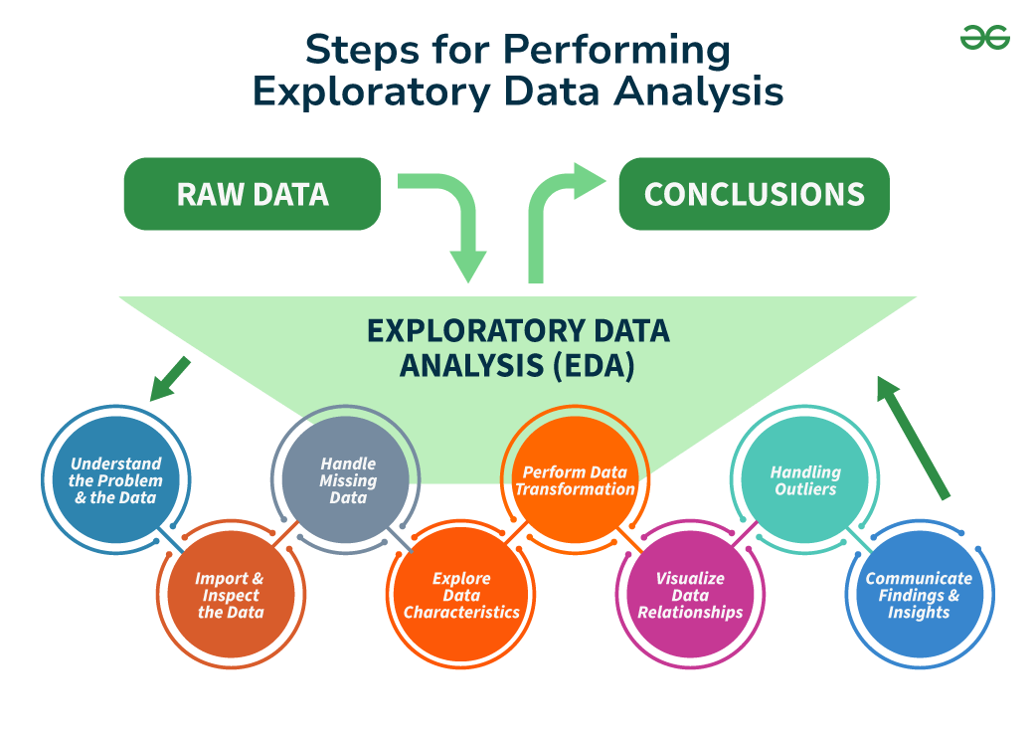
https://www.markovml.com/blog/exploratory-data-analysis
DATA WRANGLING
https://www.geeksforgeeks.org/what-is-exploratory-data-analysis/

Slide 6
Material para las Prácticas
Diferentes materiales y bibliografía para estos dos temas, basados principalmente en el uso de Colabs, se pueden encontrar en el directorio “EDA_EXPERIMENTS/” de la dirección web:
http://biost3.bio.ub.edu/html/posgrado_data_science/
1

Slide 7
https://media.licdn.com/dms/image/D4D12AQFxOhScIn57Yw/article-cover_image-shrink_720_1280/0/1694618574371?e=1721865600&v=beta&t=kyfZnaC3kQI36whIPB8DIcHVWEvoB6hKUNvXfH4zdBk

Slide 8
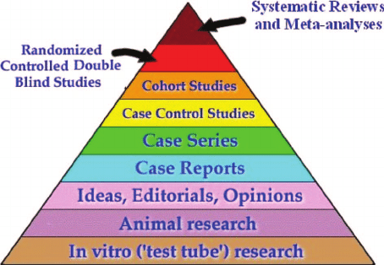
El diseño experimental es una herramienta indispensable para la investigación científica en biología y medicina, ya que permite establecer relaciones causales, controlar variables, probar hipótesis, generar resultados reproducibles y generalizables, con el fin de mejorar nuestra comprensión de los procesos biológicos y médicos y contribuir al desarrollo de soluciones para mejorar la salud humana.
La importancia del diseño experimental en biología y medicina
El diseño experimental es un componente crucial en la investigación biológica y médica, ya que permite a los científicos establecer relaciones de causa y efecto entre variables y obtener resultados confiables. Su importancia radica en los siguientes aspectos:
1. Control de variables: Un diseño experimental bien elaborado permite controlar las variables del estudio, minimizando la influencia de factores externos que podrían afectar los resultados. Esto aumenta la precisión y validez de la investigación.
2. Prueba de hipótesis: El diseño experimental facilita la prueba de hipótesis específicas sobre los fenómenos biológicos o médicos en estudio. Permite formular preguntas precisas y recopilar datos relevantes para responderlas.
3. Reproducibilidad: Un diseño experimental sólido permite que los experimentos se repitan con mayor facilidad y precisión, lo que es fundamental para verificar los hallazgos y avanzar en el conocimiento científico.
4. Generalización de resultados: Los resultados obtenidos a través de un diseño experimental bien diseñado pueden ser generalizados a otras poblaciones o contextos, lo que aumenta su impacto y relevancia.
5. Aplicaciones prácticas: Los conocimientos obtenidos a través de la investigación experimental en biología y medicina tienen un impacto directo en el desarrollo de nuevos tratamientos, medicamentos y estrategias preventivas para mejorar la salud humana.
https://www.researchgate.net/publication/229154674_Statistical_methods_for_designing_and_assessing_the_effectiveness_of_community-based_interventions_with_small_numbers/figures?lo=1

Slide 9
https://knowledge.carolina.com/document/experimental-design/

Slide 10
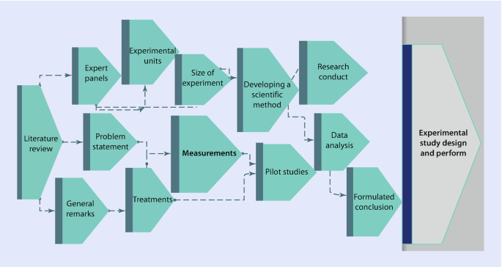
Design of Experimental Studies in Biomedical Sciences
Pasos de un diseño/anàlisis de un experimento
https://link.springer.com/chapter/10.1007/978-3-030-35626-2_4

Slide 11
Muchas gracias

